Slide 1
Использование ЭОР в образовательном процессе
Овсянникова Т.В.
«Колледж «Подмосковье»

Slide 2
Расскажи мне, и я забуду
Покажи мне, и я запомню,
Дай мне попробовать, и я научусь.
( китайская мудрость)

Slide 4
Под электронным обучением понимается организация образовательной деятельности с применением содержащейся в базах данных и используемой при реализации образовательных программ информации и обеспечивающих ее обработку информационных технологий, технических средств, а также информационно-телекоммуникационных сетей, обеспечивающих передачу по линиям связи указанной информации, взаимодействие обучающихся и педагогических работников.

Slide 5
Дистанционное обучение – способ организации процесса обучения, основанный на использовании современных информационных и телекоммуникационных технологий, позволяющих осуществлять обучение на расстоянии без непосредственного контакта между преподавателем и учащимся.

Slide 6
Технология электронного и дистанционного обучения
заключается в том, что обучение и контроль за усвоением материала происходит с помощью компьютерной сети Интернет, используя технологии on-line и off-line.

Slide 7
Целесообразность ЭОР
Электронные образовательные ресурсы (ЭОР) стали неотъемлемой частью современного профессионального образования, позволяя выносить за пределы учебных аудиторий не только теоретическую составляющую изучаемых дисциплин, но и практические занятия.
Широкомасштабное использование ЭОР в учебном процессе требует изменений в методике проведения учебных занятий, активного освоения и применения информационных технологий преподавателями и студентами, организации удаленного взаимодействия между студентами, преподавателями.
Notes:
Широкомасштабное использование ЭОР в учебном процессе требует изменений в методике проведения учебных занятий, активного освоения и применения информационных технологий преподавателями и студентами, организации удаленного взаимодействия между студентами, преподавателями,

Slide 9
Виды ЭОР
электронный учебно-методический комплекс (ЭУМК), обеспечивающий комплексную поддержку всех видов учебных занятий, предусмотренных программой;
электронный учебный модуль (ЭУМ), поддерживающий все виды занятий по разделу (теме) учебной дисциплины;
электронное учебное пособие; электронное методическое пособие;
электронный задачник;
средства поддержки практических занятий
модули проверки знаний по разделам (темам );
компьютерные тренажеры;
базы данных учебного назначения и др.

Slide 11
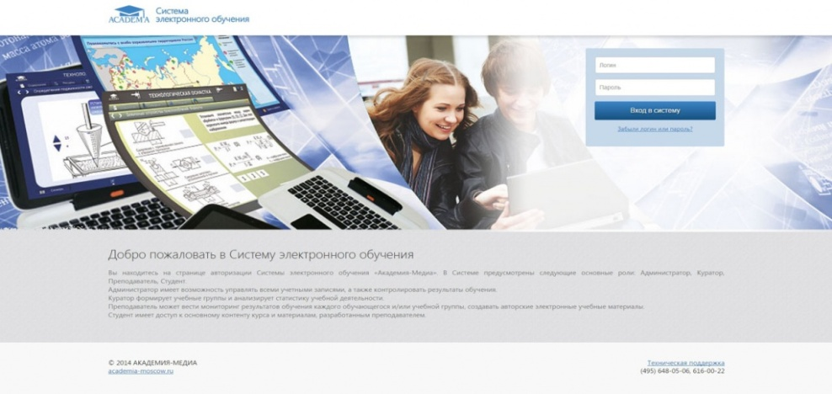
Система электронного обучения «Академия-Медиа» Система электронного обучения «Академия-Медиа» (СЭО «Академия-Медиа») – уникальное программное решение для управления учебным процессом в формате blended learning (смешанного обучения) как аудиторно, так и дистанционно, и организации эффективной самостоятельной работы студентов.
В основе СЭО «Академия-Медиа» лежит система управления учебным контентом – программная оболочка, в которую встраивается учебный контент. Контент, о котором идет речь, это электронные учебно-методические комплексы (ЭУМК), включающие в себя электронный учебник, практические работы, интерактивные схемы, контрольно-оценочные средства.
СЭО «Академия-Медиа» открывает широкий спектр возможностей для всех участников образовательного процесса.

Slide 12
Рекомендуемая модель ЭУМК
Структура ЭУМК включает следующие разделы: описание учебного курса, учебная программа, лекционный материал, слайды к лекциям, материалы для практических занятий, зачетные и экзаменационные вопросы, список литературы, справочные материалы и электронные книги, словарь терминов, блок контроля и самоконтроля.
Модель ЭУМК предполагает возможность размещения данных, представленных в любом из стандартных форматов (*. doc, *. xls, *. ppt, *.pdf и др.), и использования в качестве локального или сетевого ресурса. Результаты работы по внедрению электронных учебно-методических комплексов в систему подготовки специалистов свидетельствуют о том, что наиболее приемлемыми для организации дистанционного обучения являются кейс-технология и сетевые технологии.
Notes:
Однако следует учитывать, что эти технологии имеют определенные особенности (доставка учебных материалов, способ сертификации знаний, режим тестирования, общение преподавателей и учащихся, управление образовательным процессом).

Slide 13
Требования к представлению учебного материала в ЭОР
простота и удобство применения, эргономичность, поддержка активности студента;
наличие наряду с электронным ресурсом традиционных учебных материалов, размноженных либо допускающих распечатку;
возможность использования ЭОР в различных формах обучения;
продуманные и эргономичные процедуры взаимодействия между преподавателем и студентами;
обязательная вычитка текстового и графического содержания ЭОР;
возможность дополнения и модернизации ЭОР в процессе его применения в учебном процессе.

Slide 14
Методическое сопровождение
Методические материалы содержат описание ресурсов, необходимое сопровождение для использования электронного образовательного ресурса.
Публикация ЭОР, описаний ЭОР и печатных изданий в электронном виде возможна на порталах образовательных ресурсов.
Портал Сеть творческих учителей http://www.it-n.ru/
Методисты Ру ( профессиональное сообщество педагогов)
Открытый класс
Интернет-форум Профобразование
Notes:
Процесс создания ЭОР можно увидеть на портале "Сеть творческих учителей«, где собрана одна из крупнейших в Интернете библиотек авторских методических разработок (свыше 25 тысяч). Целый ряд опубликованных работ создан в результате сетевого взаимодействия участников портала.

Slide 15
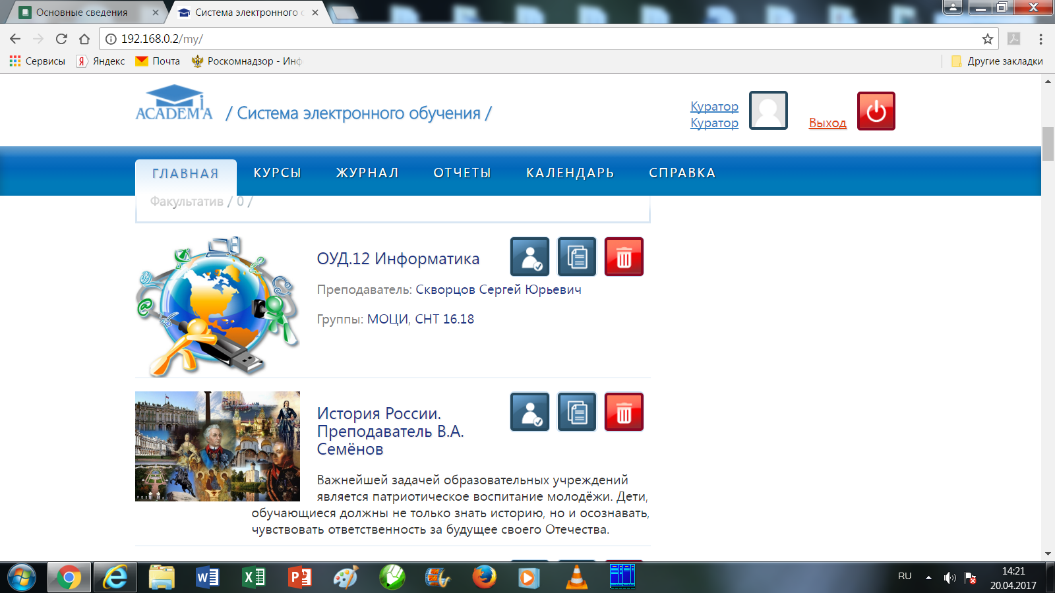

Slide 16
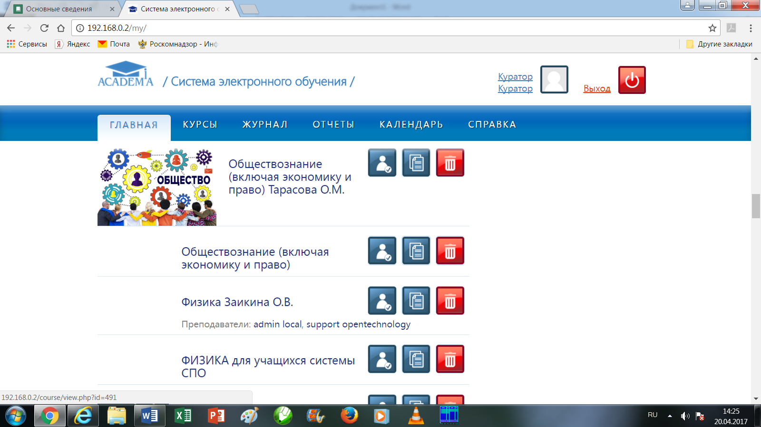

Slide 17
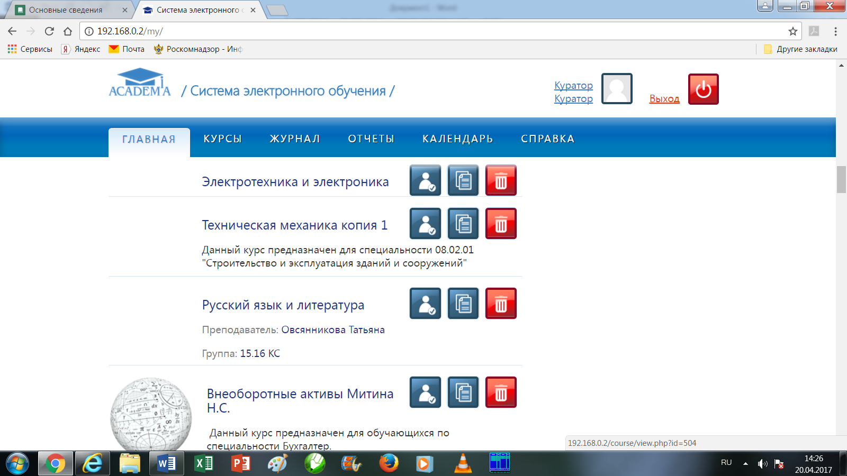
СТАРТОВАЯ СТРАНИЦА

Slide 18
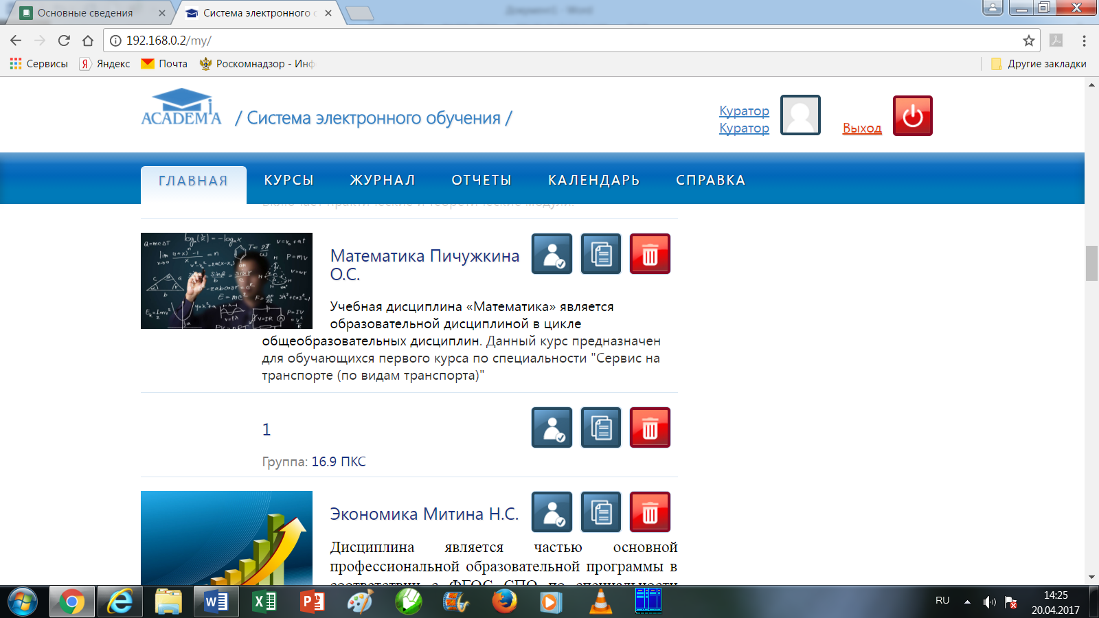
Дистанционное образование - вещь очень удобная и полезная. Но основное образование таким способом целесообразнее получать только в том случае, если по каким-то причинам обучающимся недоступен традиционный вариант обучения.

Slide 19
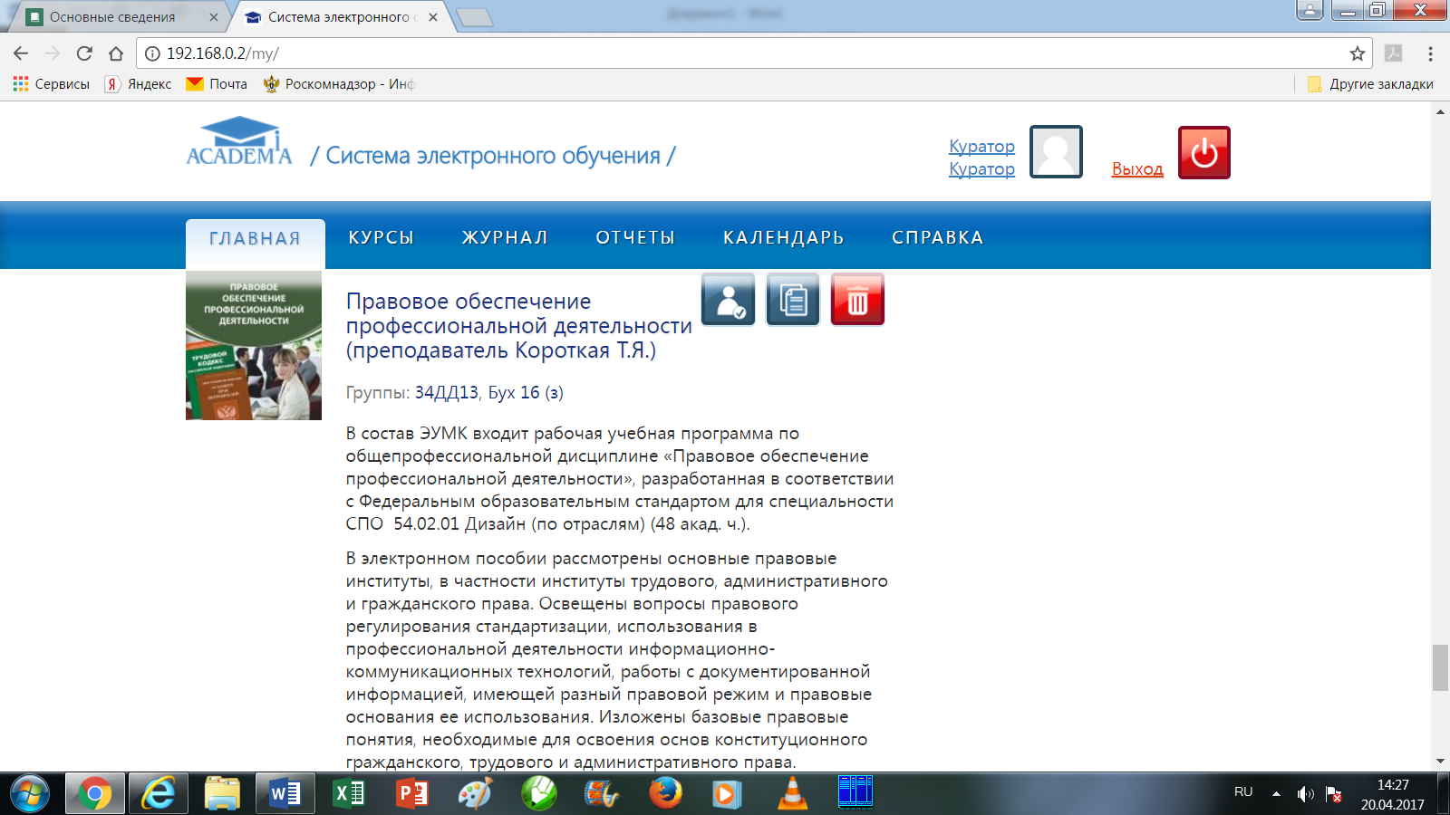
РАСПИСАНИЕ ЗАНЯТИЙ

Slide 26
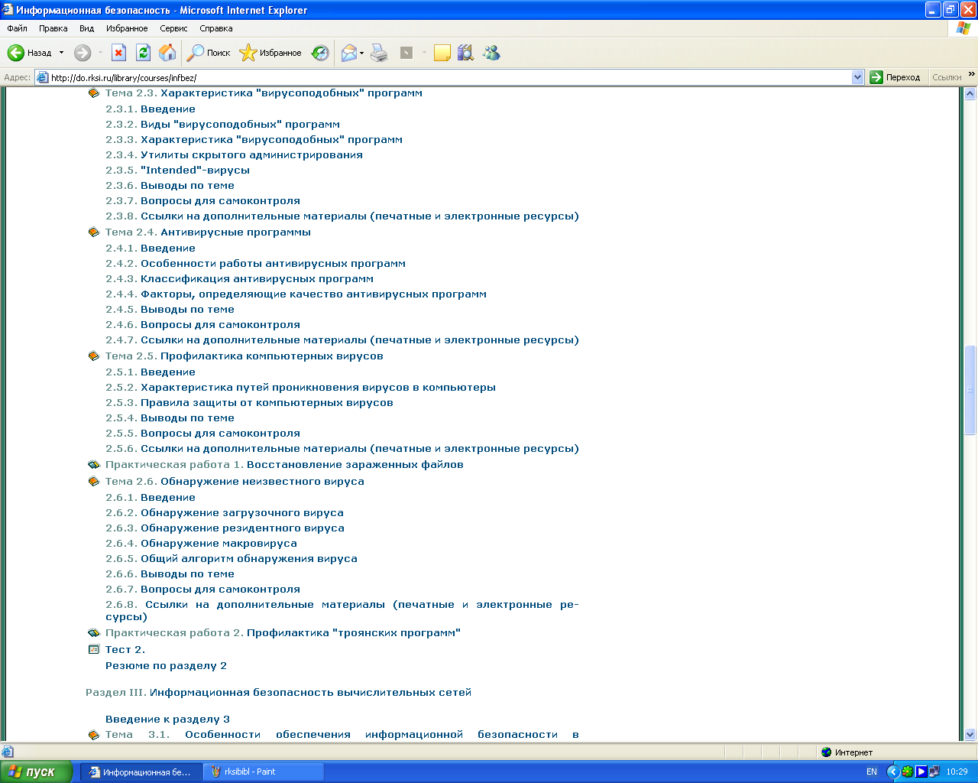
ТЕМАТИЧЕСКОЕ ПЛАНИРОВАНИЕ

Slide 27
Обучающие семинары
Цели обучающих семинаров: научить педагогов учреждения методике создания материалов для электронного обучения.
Задачи: дать представление о целях и задачах электронного обучения; Обучить методике создания материалов для электронного обучения: электронных учебно-методических комплексов; обучить методике контроля и оценки знаний; научить рассчитывать эффективность системы электронного обучения как для обучающего курса в целом, так и для элементов курса.

Slide 29
НОВОЕ ПОНЯТИЕ : ОНЛАЙН-КУРС

Slide 30
ОНЛАЙН-КУРС
Представляет систему управления обучением, которая состоит из ряда элементов:
ЭЛЕКТРОННЫЙ УМК (ЭУМК);
ПРОГРАММНЫЙ СЕРВИС
Программная среда-вебсайт или LMS в которых размещается ЭУМК;
Набор сервисов Интернета (блог, социальные сети и др.), которые используются при обучении по курсу;
Программная среда для проведения вебинаров (другие сервисы)
(А.А. Андреев)

Slide 31
ОСНОВНЫЕ ПРОБЛЕМЫ ВНЕДРЕНИЯ ЭО
Недостаточно хорошее качество каналов связи
Технического характера
Быстрое моральное устаревание технических и технологических средств
Несовершенство моделей АПК (хрупкость ноутбуков)
Наличие ошибок (в тестовых материалах)
Методического
и
содержательного характера
Недостаточное количество лабораторных и практических работ в ЭУМК

Slide 32
Использование ЭО технологии позволяет:
1.Значительно сэкономить время на уроке. 2. Продемонстрировать обучающимся аккуратные, четкие образцы оформления решений. 3. Повысить уровень наглядности в ходе обучения. 4. Внести элементы занимательности, оживить учебный процесс

Slide 33
Преимущество уроков с использованием ЭОР перед другими формами уроков состоит в том, что студент сам определяет темп своей познавательной деятельности. Это следует из того, что обучающийся управляет работой программы за компьютером. Следовательно, на таких уроках у нас есть идеальная возможность осуществить разноуровневый подход к обучению, а также индивидуальное обучение каждого студента.

Slide 36
СПАСИБО ЗА ВНИМАНИЕ.

